Slide 1




Automática

Slide 2






Slide 3

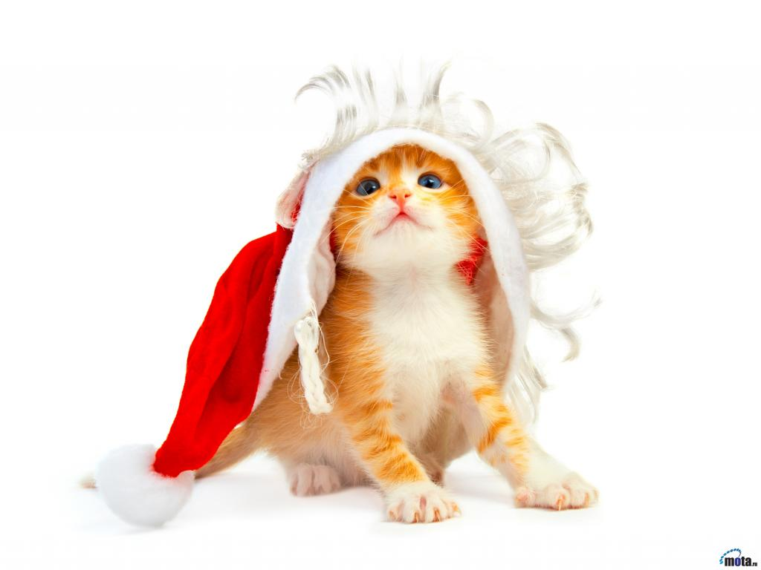

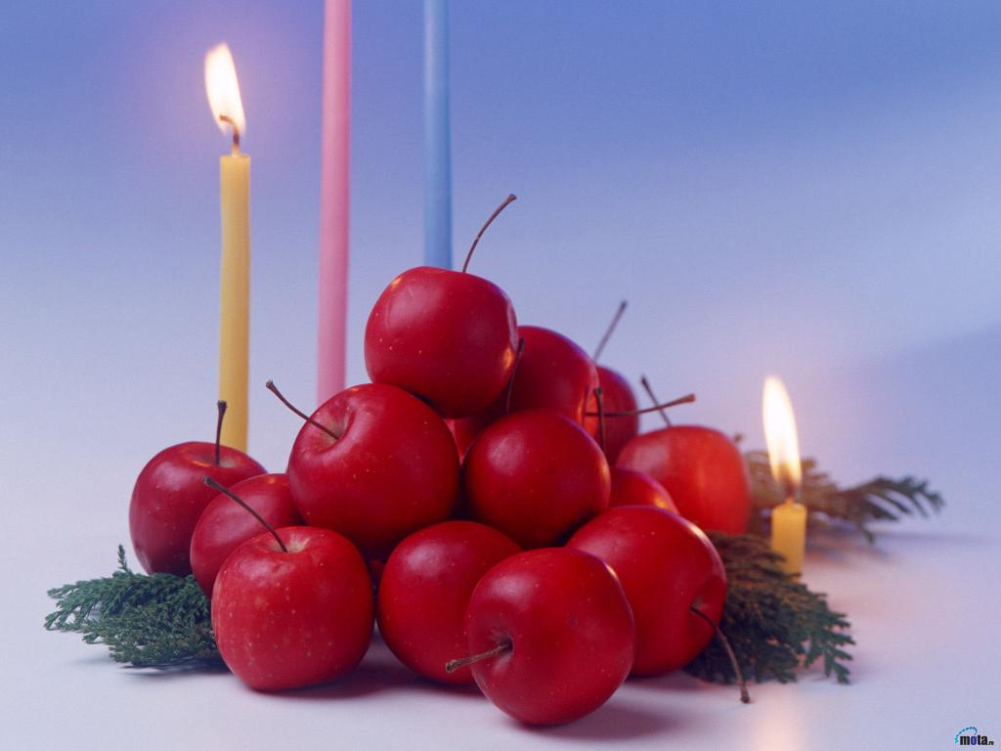


Te deseo:
Feliz año de alegría…

Slide 4
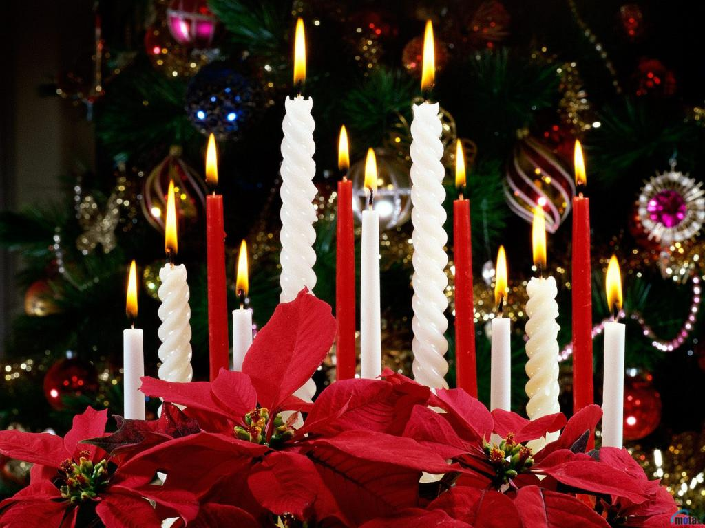





Slide 5

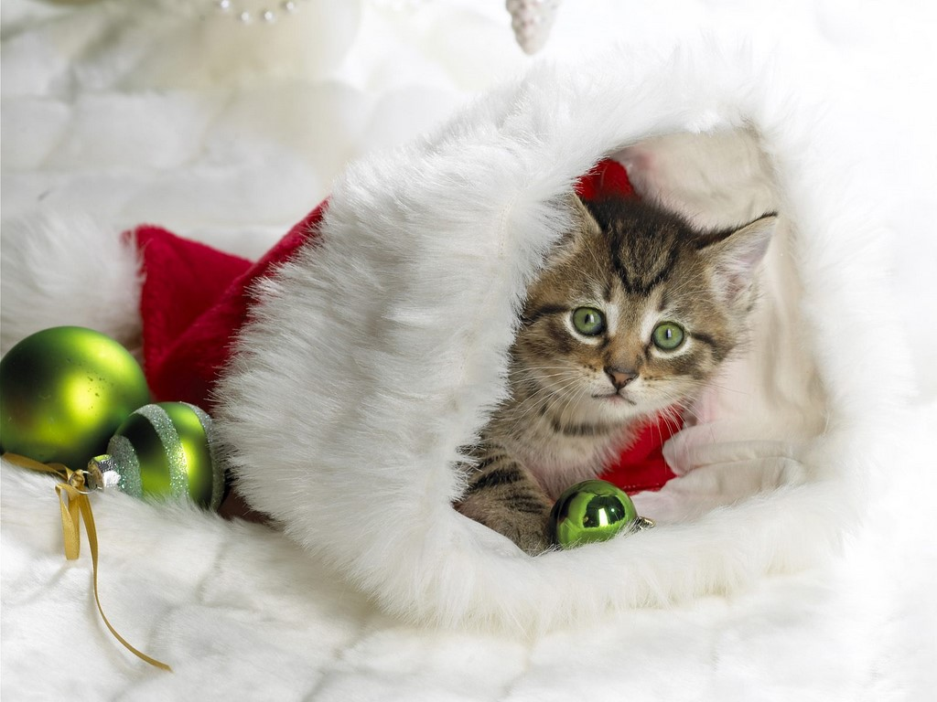


Feliz año de salud para ti
y todos tus seres queridos…

Slide 6

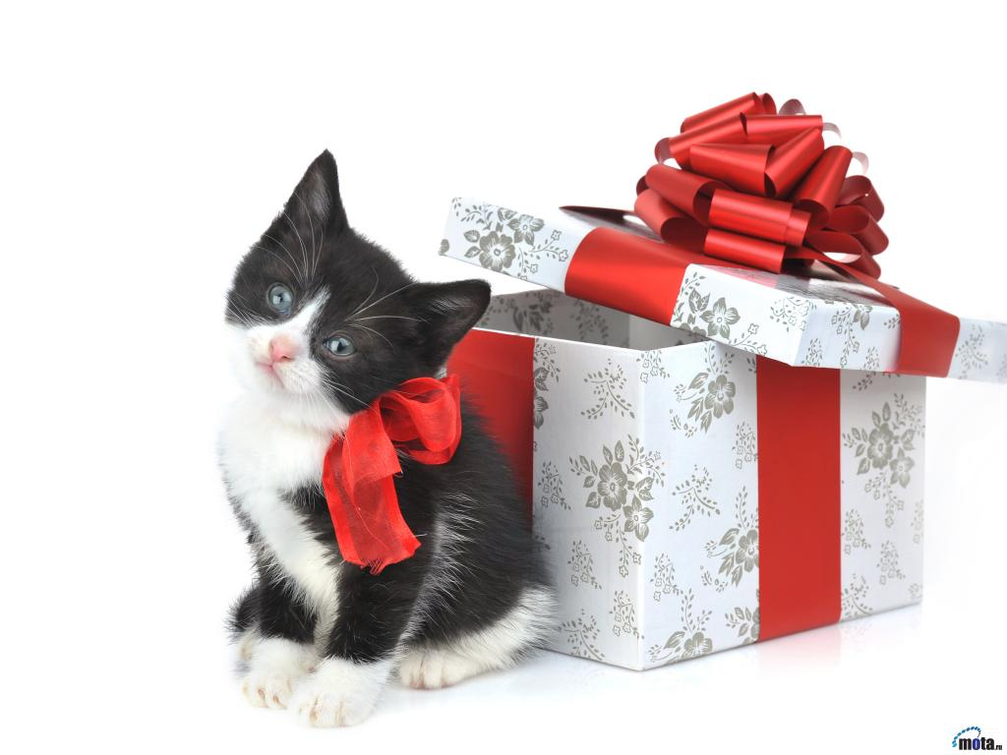
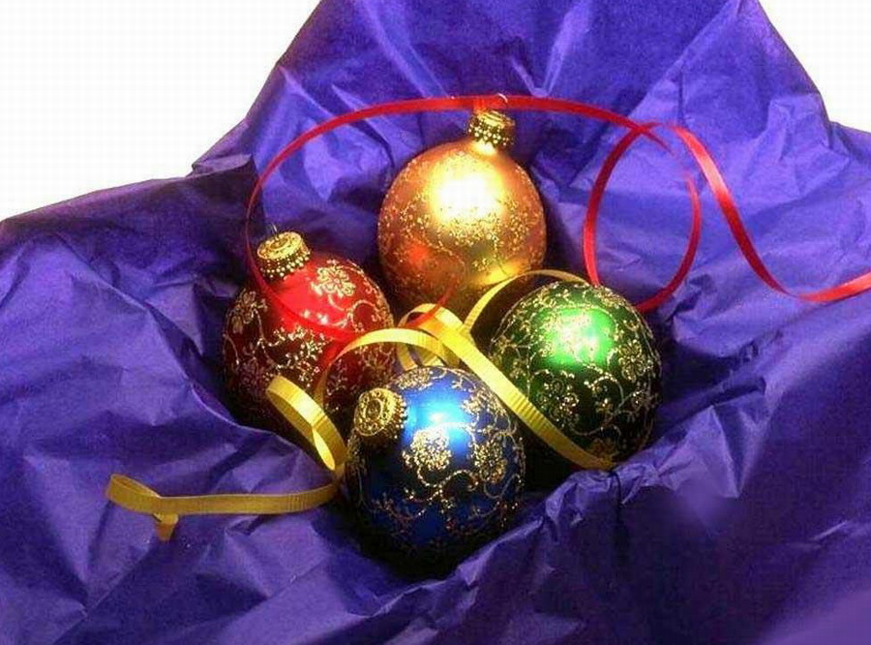



Slide 7

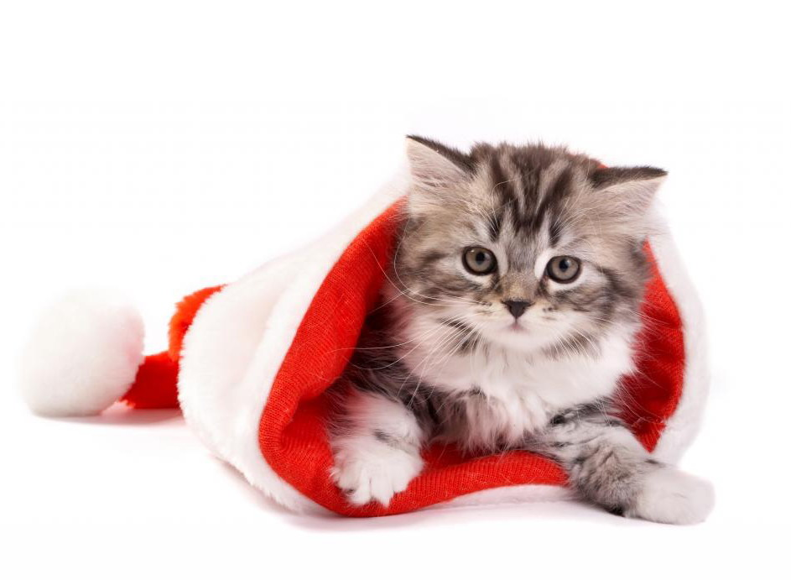



Que se cumplan todos…
todos tus deseos.

Slide 8
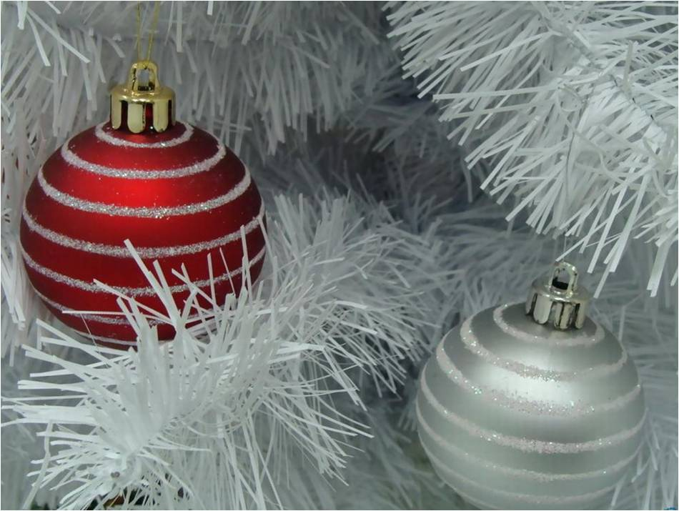
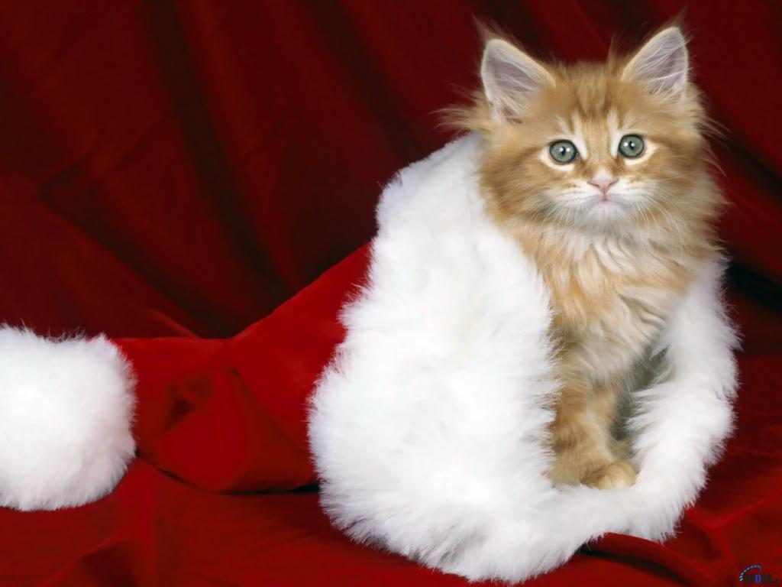



Slide 9
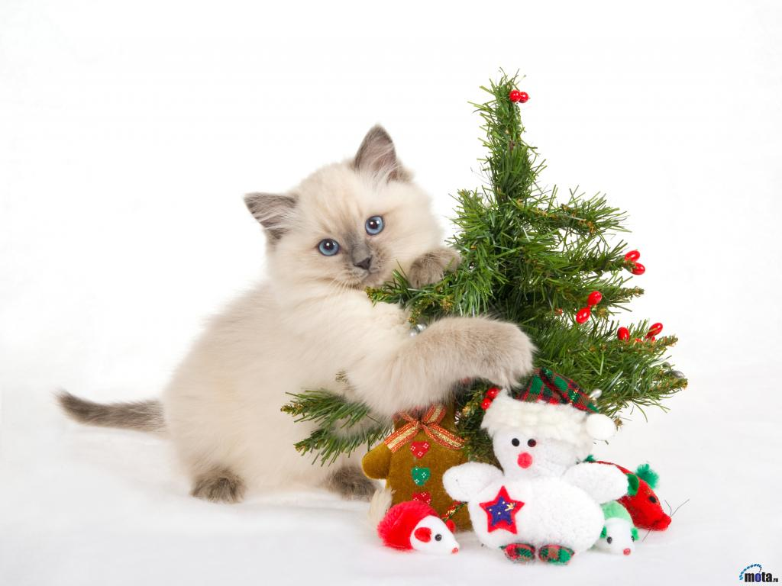



Gracias por tu amistad,
por tu tiempo cuando lo he necesitado…

Slide 10




Slide 11




Y por haberme escuchado
y consolado en momentos tristes.

Slide 12
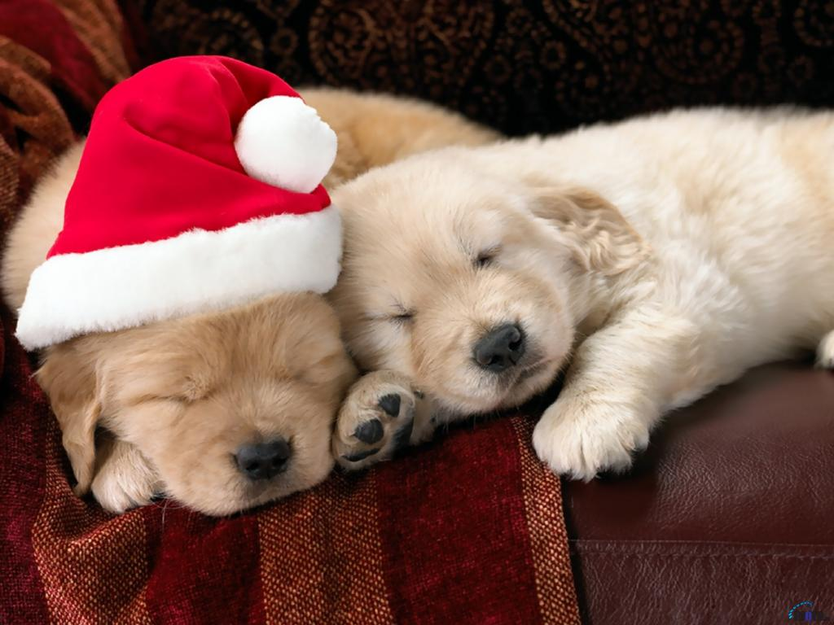
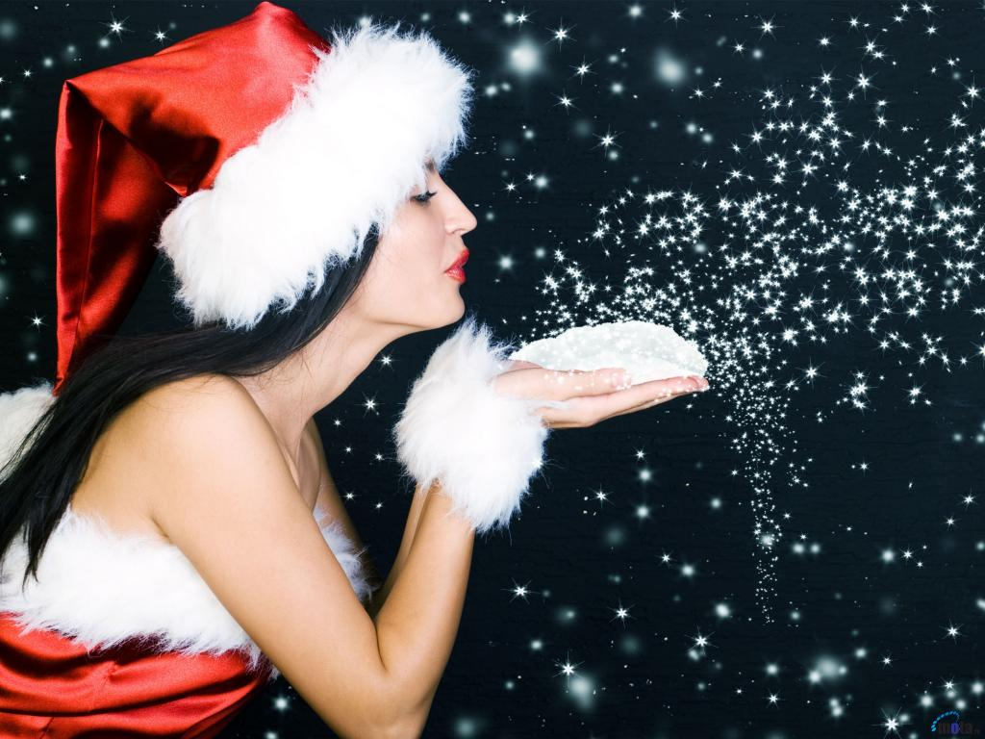





Slide 13



Slide 14


Slide 15



Slide 16




Slide 17



Accede a la sección que desees desde aquí:
Propia Creación
De la Red
Dedicatorias | Fechas Especiales | Graciosos
Historia y Arte | Lugares | Musicales
Naturaleza y Ciencias | Política | Reflexión
Religiosos | Románticos | Salud
Dedicatorias | Fechas Especiales | Graciosos
Historia y Arte | Lugares | Musicales
Naturaleza y Ciencias | Política | Reflexión
Religiosos | Románticos | Salud
Si deseas recibir pps periódicamente en tu correo electrónico subscríbete aquí:

